Slide 1
去兒童新樂園玩
作者 : 冰快

Slide 2
規劃
海洋總動員
摩天輪
宇宙迴旋
星空小飛碟
轉轉咖啡杯
回家嘍!

Slide 3
票價
票種 | 門票 |  |  | 園區自營遊樂設施 （每項每次） | 委外小型遊樂設施 （每項每次） | 小小水樂園 (夏季開放) （每次）
 | 全票 | 優待票 | 團體票
票價 (元，含稅) | 30 | 15 | 30人(含) 以上7折 | 30 (7項) | 50-80 | 50
 |  |  |  | 20 (8項)

Slide 4
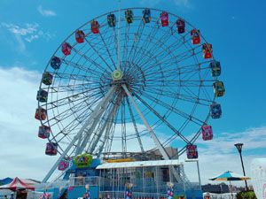
摩天輪
3樓露天區摩天輪直徑40公尺並設有27個座艙，為園區主要地標，搭乘時可鳥瞰臺北盆地之美景。
戀愛指數
💗💗💗💗💗

Slide 5

宇宙迴旋
以八大行星繞行太陽旋轉為主題的輻射飛椅，座椅以各行星彩繪為造型，旋轉時之離心力，如置身於銀河中神祕氛圍!
戀愛指數
💗💗♡♡♡

Slide 6
資料來源
兒童新樂園https://www.tcap.taipei/Default.aspx

Slide 7

兒童新樂園微電影

